Slide 1
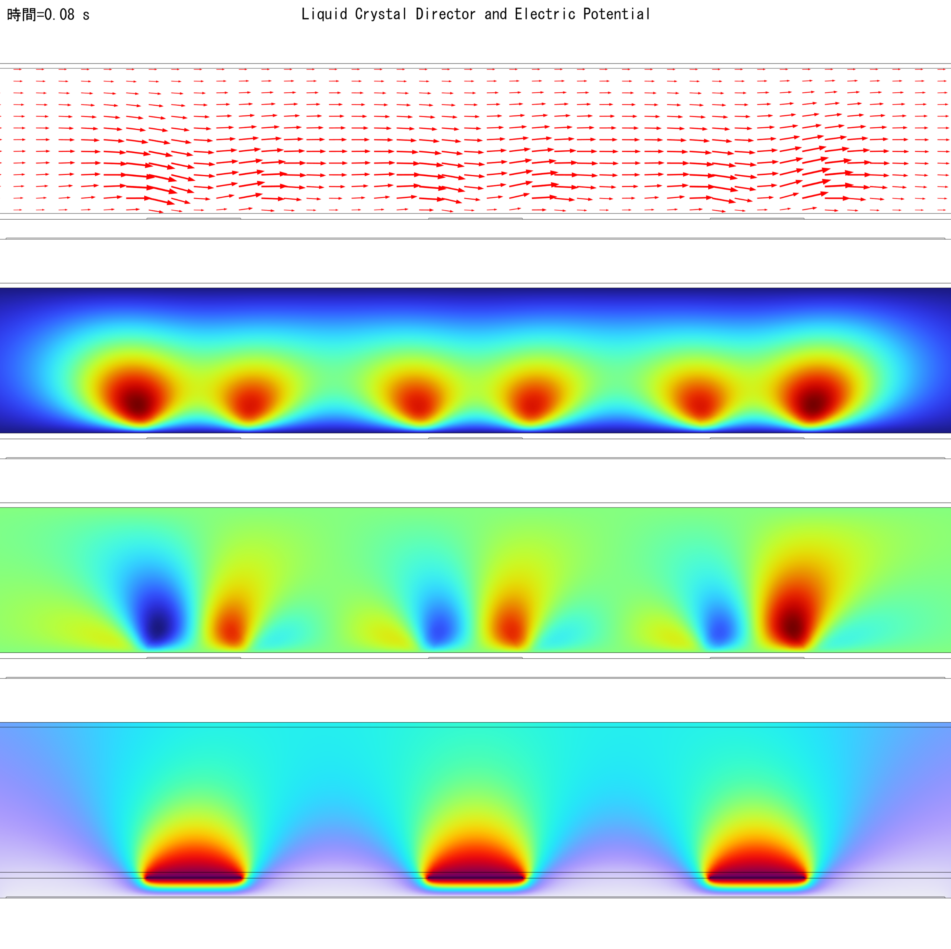
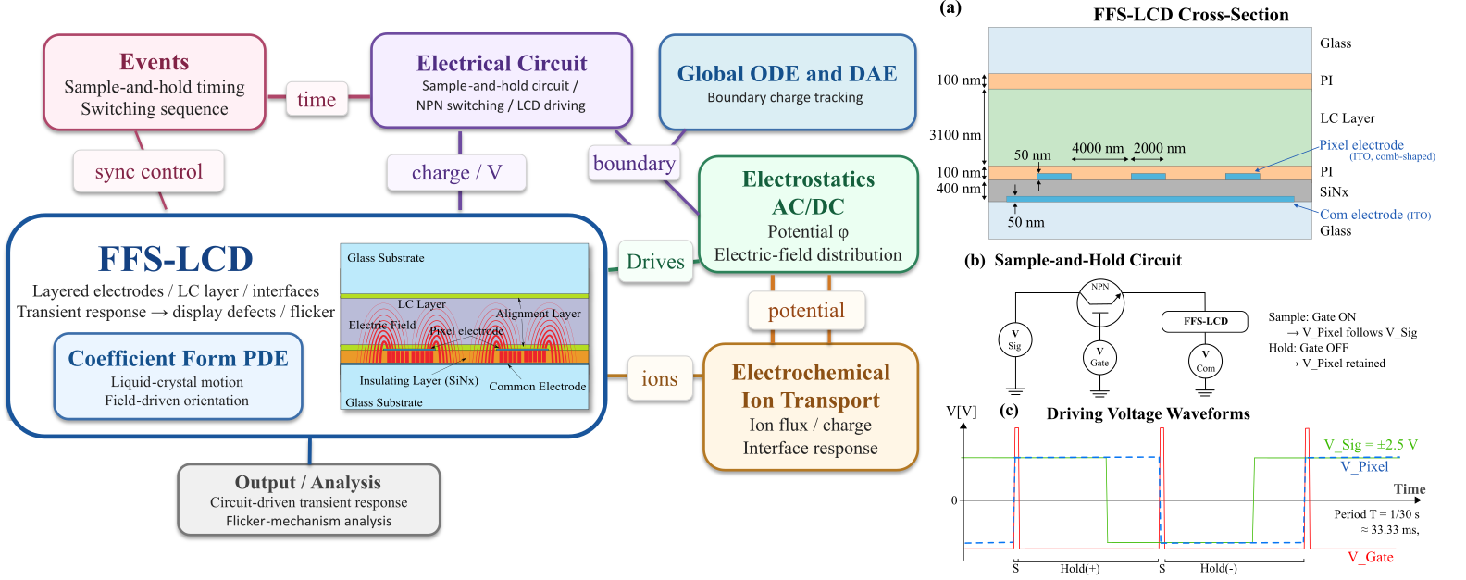
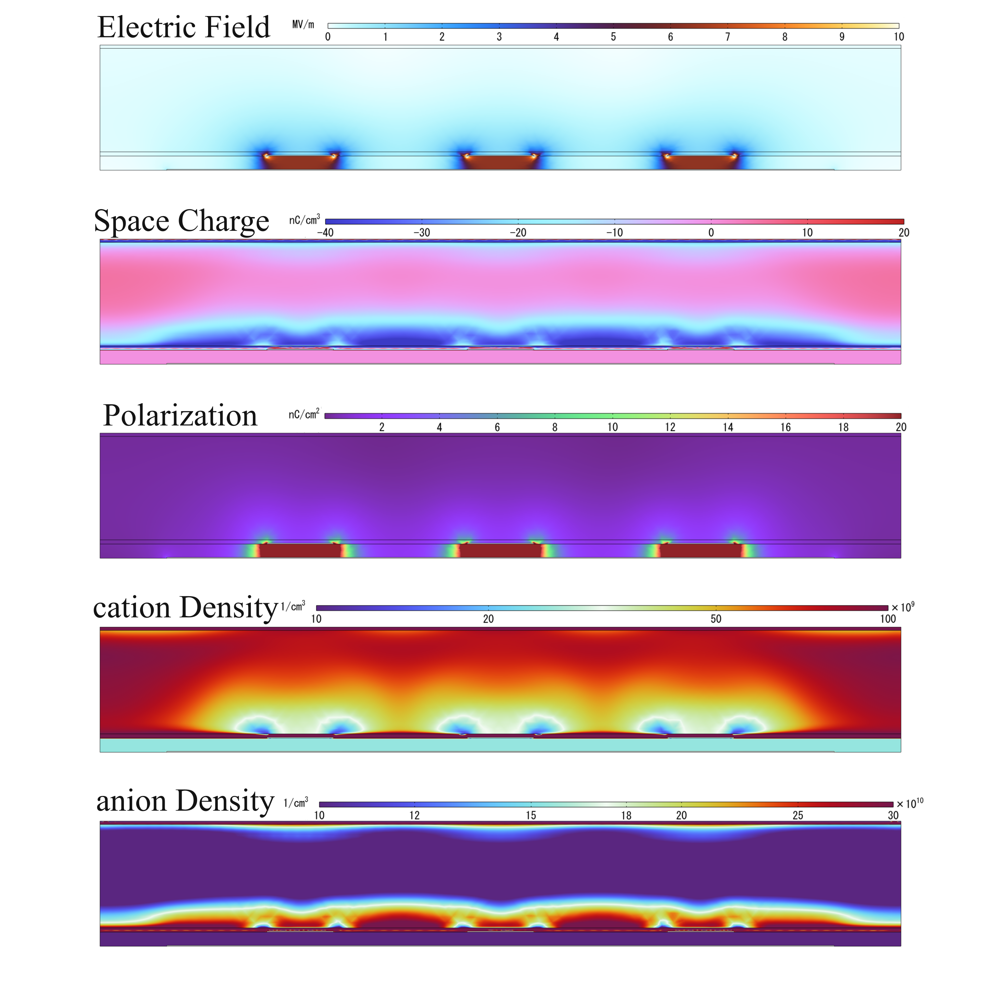
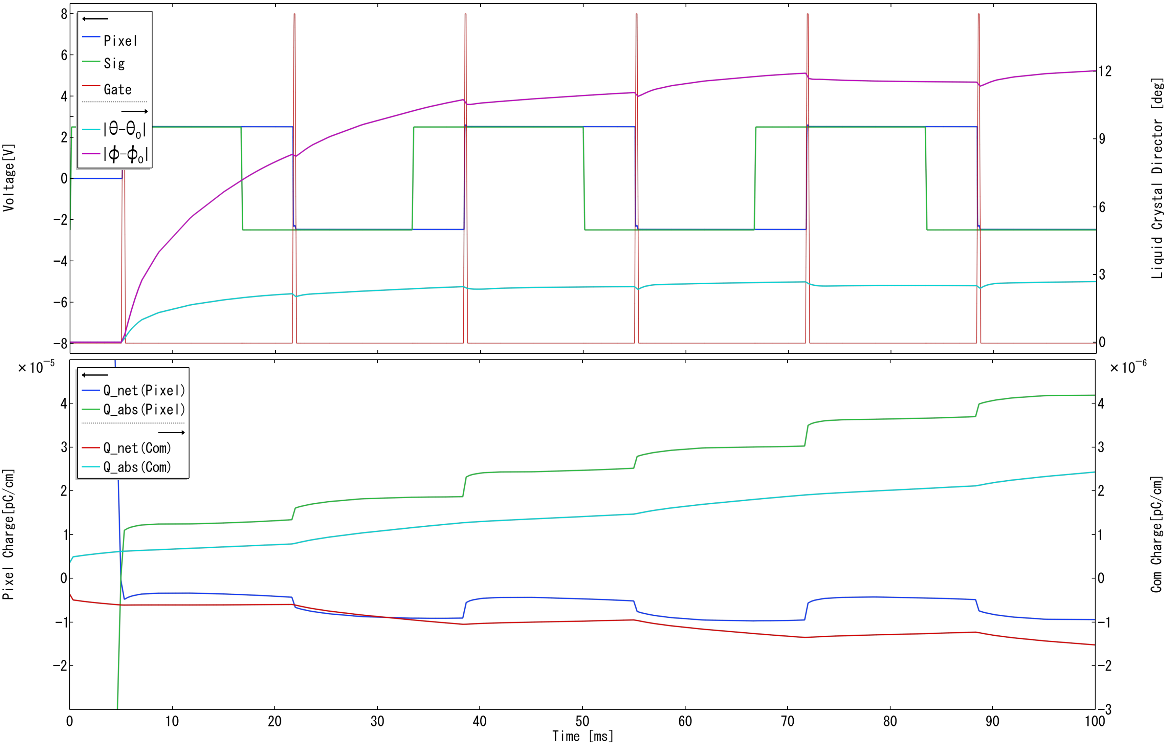

FFS モード液晶ディスプレイの
フリッカー現象解析に向けた
マルチフィジックス
連成モデルの構築
液晶ダイナミクス，イオン輸送，電気化学反応，駆動回路を統合したマルチフィジックスモデルにより，FFS-LCD のフリッカー現象を物理的観点から解析する。
平野 幸夫¹
1. JNC石油化学株式会社, 未来技術研究所, 〒290-8551 千葉県市原市.
概要
フリンジフィールドスイッチング型液晶ディスプレイ（FFS-LCD）は，広視野角・高開口率・優れた色再現性から高品位ディスプレイの主流方式である。一方でフリッカー（ちらつき）は表示品位を損なう最大の課題の一つであり，その抑制は重要な技術課題である。フリッカーは液晶ダイレクタのダイナミクス，可動イオンの挙動，画素駆動回路との相互作用といった複数の連成現象から生じるため，現象を統一的に扱うマルチフィジックスモデルが求められる。本研究では，アプリケーションライブラリの既存モデルに依らず独自のモデルを構築し，各要因を切り分けて評価する基盤を確立した。
モデル構築
液晶ダイレクタの配向を記述する Ericksen–Leslie方程式を Coefficient Form PDE として実装し，静電場（AC/DC），材料間境界での Butler–Volmer 型反応を含むイオン輸送（電気化学モジュール），画素駆動を表す Electrical Circuit，駆動電圧を切り替える Events，および材料間境界の電荷授受を追跡する Global ODE and DAE を双方向に連成させた（図1）。
FFS-LCD 画素構造とサンプルホールド駆動の条件を図2に示す。各インタフェースの双方向連成により，液晶ダイレクタの配向，電位，イオン分布，境界電荷，回路状態が互いに影響しながら一体として時間発展する解析系を実現した。
図1. マルチフィジックス連成モデルの全体構成。 図2. FFS-LCD の(a)デバイス構造と(b)駆動条件。
結果
アクティブマトリクス駆動下でのダイレクタの過渡的な再配向，可動イオンによる電位シフト，サンプルホールド動作に伴う材料間境界での電荷授受を再現した（図3, 図4）。
従来は実験的な分離が困難であったフリッカーの各要因を，シミュレーション上で切り分けて評価できる。境界電荷の蓄積は Vcom シフト現象の一因となる可能性を示唆する。
図3. 物性分布のスナップショット（t=80[ms]）。 図4. 駆動電圧、液晶ダイレクタと累積電荷 Q_net, Q_abs の時間発展。
[1] Y. Hirano, "Simulation studies of the Fringe-field switching mode's electrical properties," Mol. Cryst. Liq. Cryst., 647, 56, 2017.
[2] Y. Hirano, "Simulation Study on Flicker and Interface Polarization in FFS-LCD" (Invited), Proc. IDW '22, 29, 14, 2022.
[3] 平野幸夫, "FFS-LCD における Vcom シフト問題に対するシミュレーション研究," 日本液晶学会討論会予稿集, 2023, 2CO8, 2023.
[4] Y. Jiang et al., "Effects of Flexoelectricity and Ion on the Flicker of FFS-LCD," SID Symp. Dig. Tech. Pap., 49, 1095, 2018.
[5] D. Xu et al., "Image sticking in liquid crystal displays with lateral electric fields," J. Appl. Phys., 116, 193102, 2014.
[6] P. G. de Gennes and J. Prost, "The Physics of Liquid Crystals," 2nd ed., Oxford Univ. Press, 1993.

